Slide 1
Μακιγιάζ γηρανσης +Κλινικη εικόνα δερματος
Κοσμιδου νατασσα αισθητικος

Slide 2
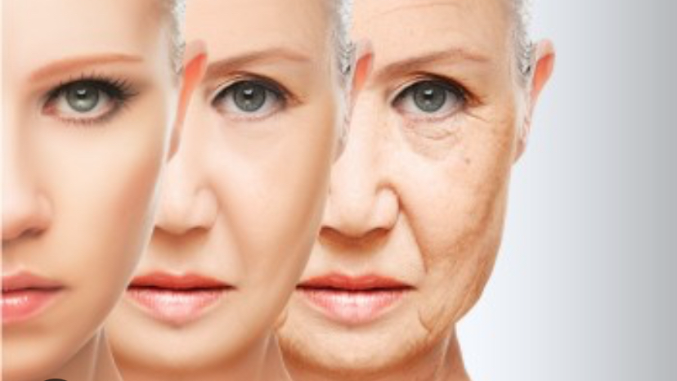
Μακιγιάζ γηρανσης
Κάθε άνθρωπος με την πάροδο του χρόνου και λόγω διαφόρων συνθηκών όπως το περιβάλλον και οι κληρονομικοί παράγοντες εμφανίζει αλλοιώσεις στην εικόνα και στην κατάσταση του δέρματος του.
Ο επαγγελματίας μακιγιέρ πρέπει να είναι σε θέση να γνωρίζει αυτές τις αλλαγές και να τις αποτυπώσειοσο το δυνατόν καλύτερα.

Slide 3
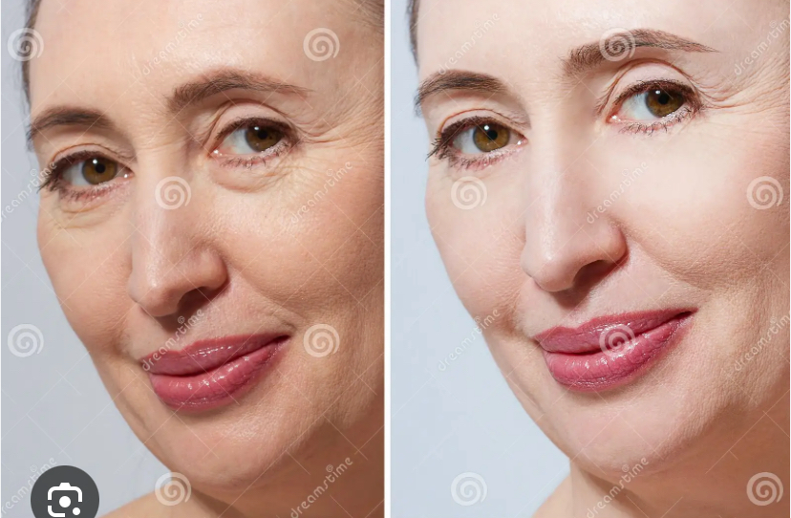
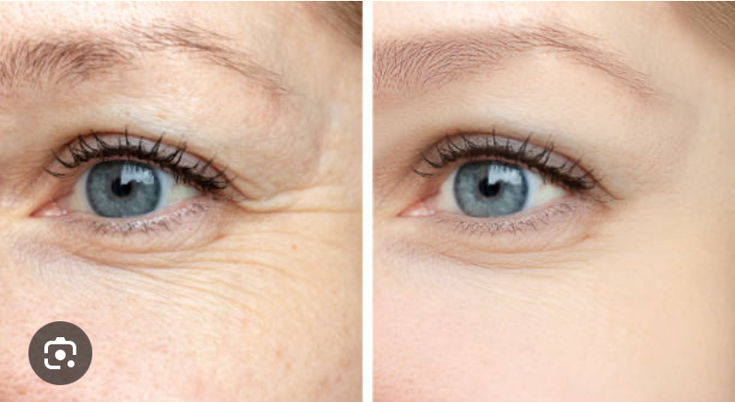
Σημάδια γήρανσης κατά την μέση ηλικία (50-60 ετών)
Χρώμα δέρματος πιο χλωμό
Δέρμα χωρίς ελαστικότητα και ξηρό
Ρυτίδες γύρω από τα μάτια,το στόμα,το μέτωπο και τον λαιμό
Τα μάτια δημιουργούν σκιάσεις και χαλαρωνουν

Slide 4
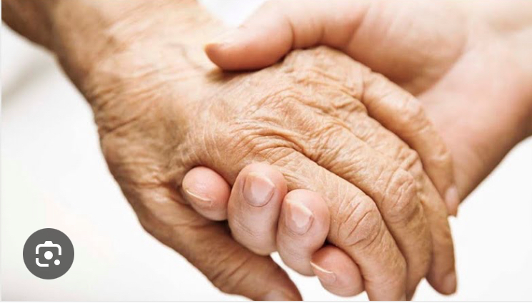
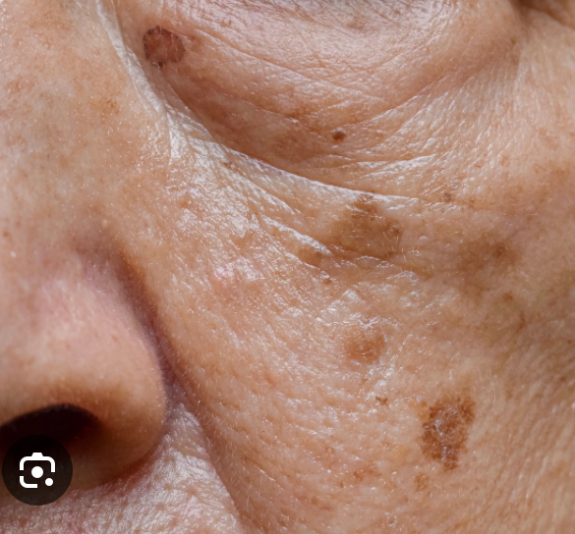
Σημάδια γήρανσης κατά την Τρίτη ηλικια
Τα σημάδια και οι ρυτίδες σταθεροποιούνται
Ταοστα γίνονται πιο εμφανή
Τα φρύδια και οι βλεφαρίδες γκρίζα άρουν και αραιώνουν
Το περίγραμμα των χειλιών αποκτά βαθιές ρυτίδες και γίνεται καθοδικό
Οι πτυχώσεις στο λαιμό είναι έντονες
Οι πτυχώσεις γύρω από τα μάγουλα είναι έντονες
Διεσταλμενα αιμοφόρα αγγεία
Κηλίδες και φακίδες στο δέρμα
Αλλαγή χρώματος μαλλιών και απώλεια
Λέπτυνση του δερματος

Slide 5
ΔΙΚΤΥΟΓΡΑΦΙΑ
http://eureka.teithe.gr/jspui/bitstream/123456789/7174/1/Ntarda_Tzovenaki.pdf

